Slide 1
Транспорт, його роль у національній економіці та формуванні світового господарства. Види транспорту, їхні переваги й недоліки
Бартош Є.М.

Slide 2
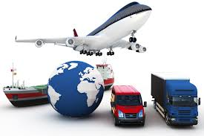
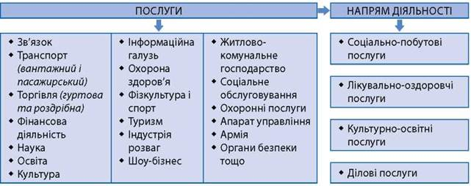
Основні види послуг

Slide 3
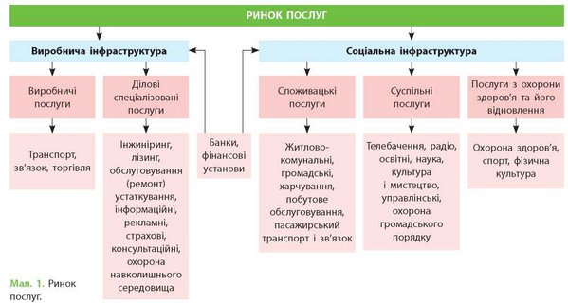
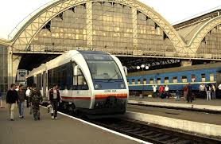
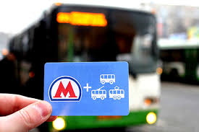
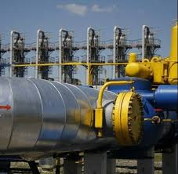
Ринок послуг та їх функціональна структура

Slide 4
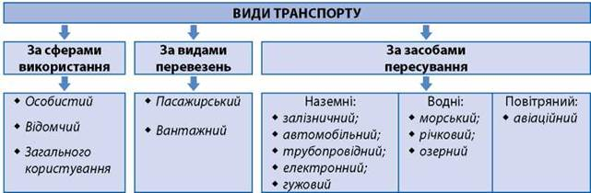
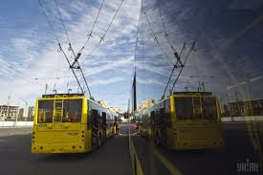
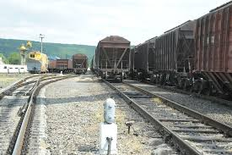
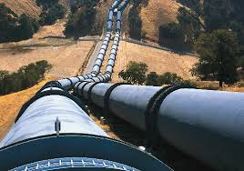
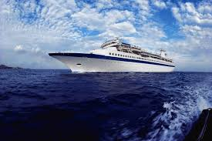
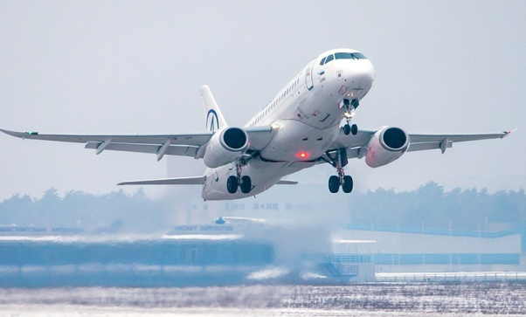

Slide 5
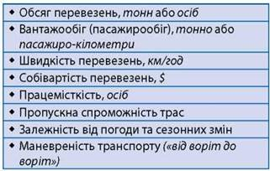
Показники
обсяг перевезень (тонн або осіб)
вантажообіг (тонно-кілометри)
пасажирообіг (пас.-км)
густота транспортної інфраструктури
собівартість перевезень
швидкість, маневреність
залежність від природних умов

Slide 6
Види транспорту, їхні переваги й недоліки
Вид транспорту | Переваги | Недоліки
залізнич-ний | незалежність від погоди, терміновість доставки, масовість перевезень, низька собівартість перевезень | висока вартість будівництва, невелика швидкість

Slide 7
Вид транспорту | Переваги | Недоліки
автомобіль-ний | висока швидкість та маневреність | залежність від погоди, висока собівартість перевезень
трубопровід-ний | швидке будівництво, найнижча собівартість перевезень, мінімальні втрати, незначний персонал, найкоротша відстань, висока продуктивність праці, безперервність, екологічна безпечність

Slide 8
Вид транспорту | Переваги | Недоліки
морський | низька собівартість, природні шляхи, велика вантажопідйомність | низька швидкість
річковий | низька собівартість, природні шляхи | низька швидкість, невідповідність напрямів потребам
повітряний | висока швидкість | висока собівартість перевезень, висока вартість будівництва інфраструктури та рухомого складу, великі капіталовкладення, кваліфікований персонал

Slide 9
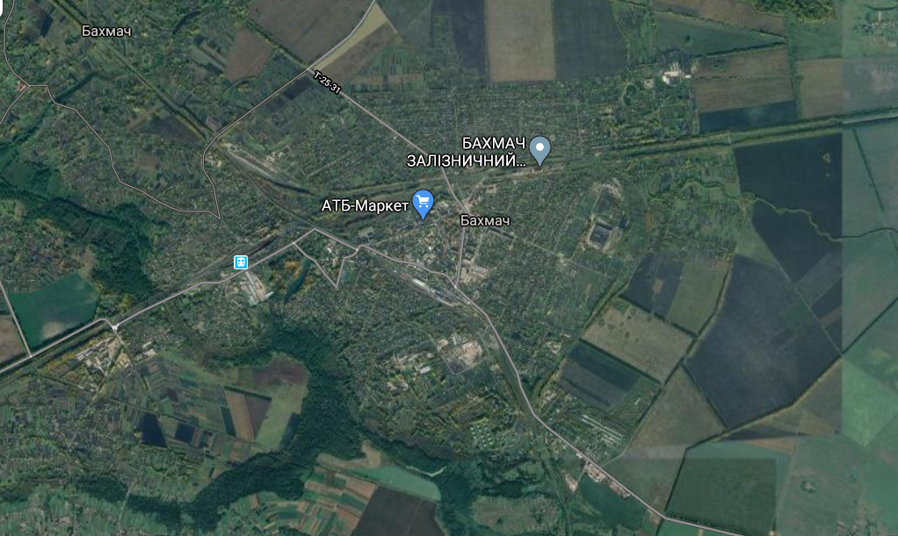
Транспортний вузол – Бахмач

Slide 10
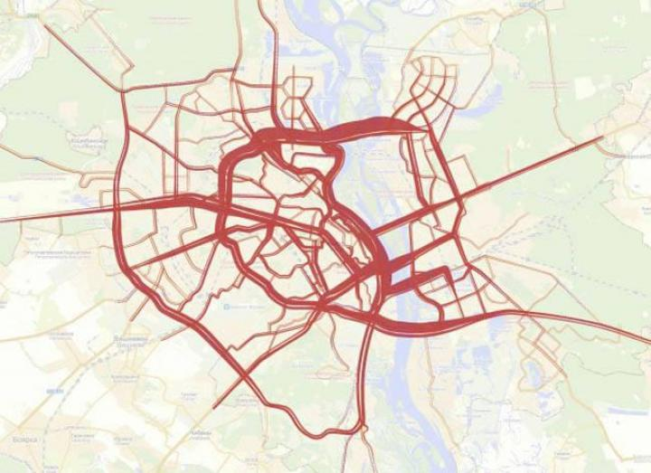
Транспортний вузол – Київ

Slide 11
Домашнє завдання
Опрацювати §38, вивчити структуру транспорту, недоліки і переваги видів.

